Slide 1
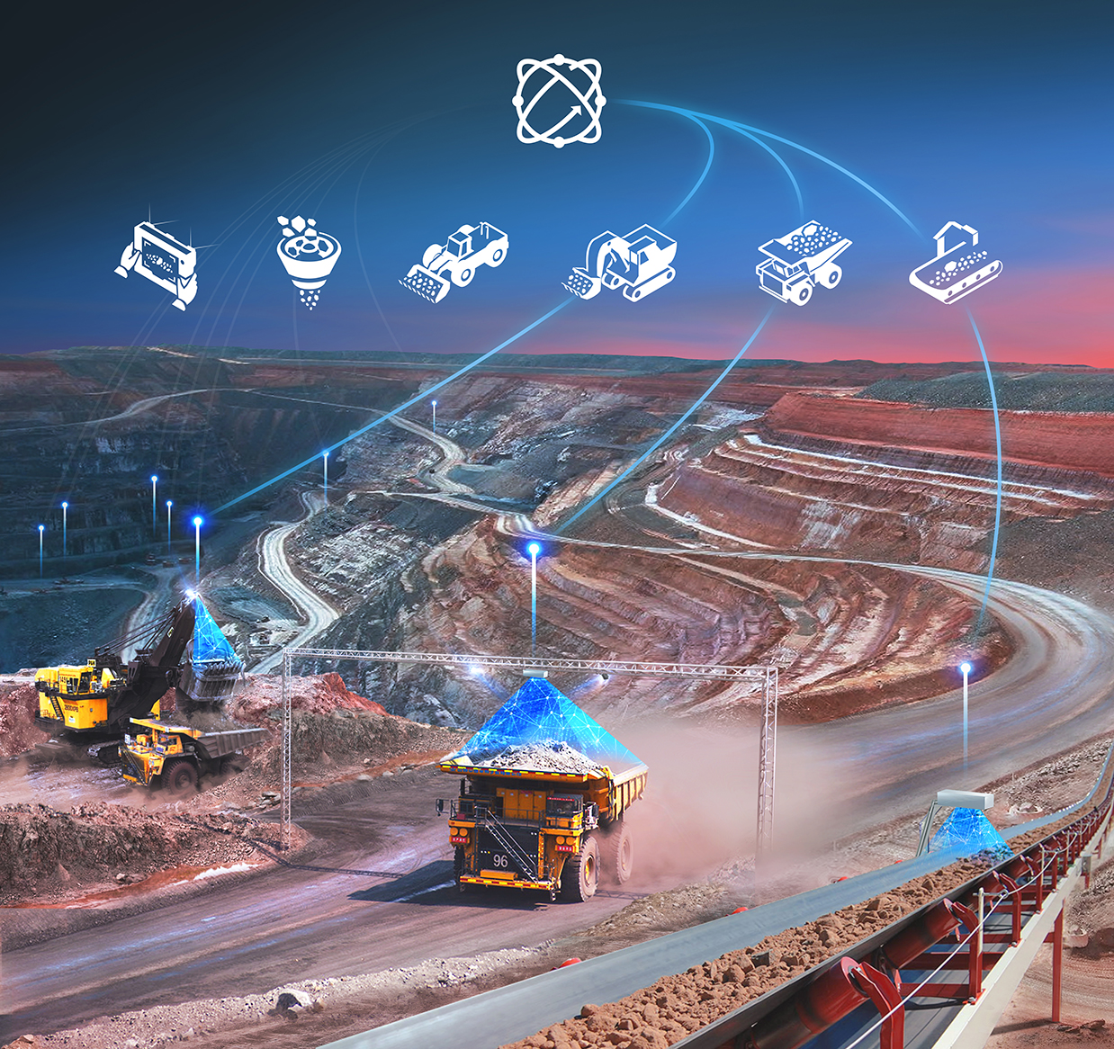
Tecnologia que permite mineração segura, sustentável e inteligente
MotionMetrics.com

Slide 2
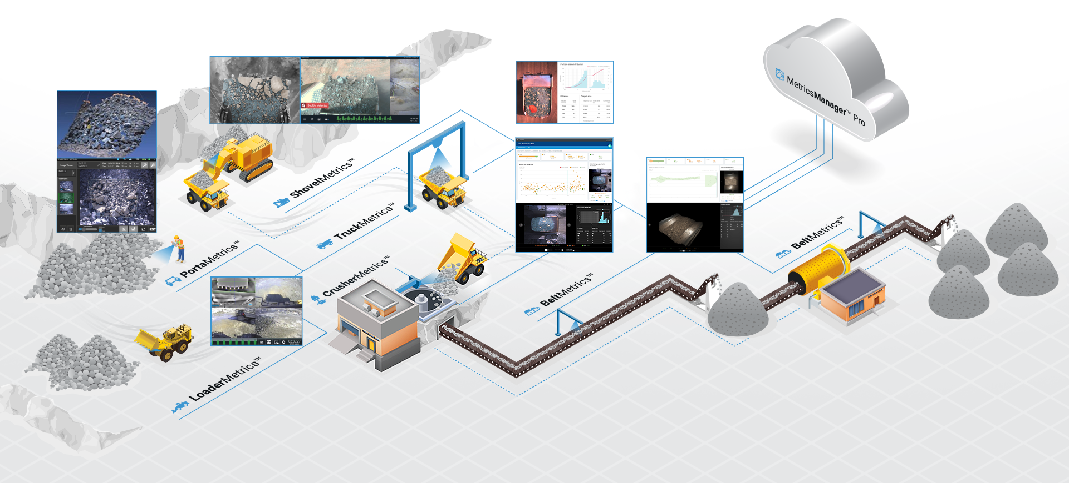
Ecossistema Motion Metrics para as minas
O Ecossistema Motion Metrics para as minas integra várias soluções de dados importantes
em cada estágio do processo de mineração.

Slide 3
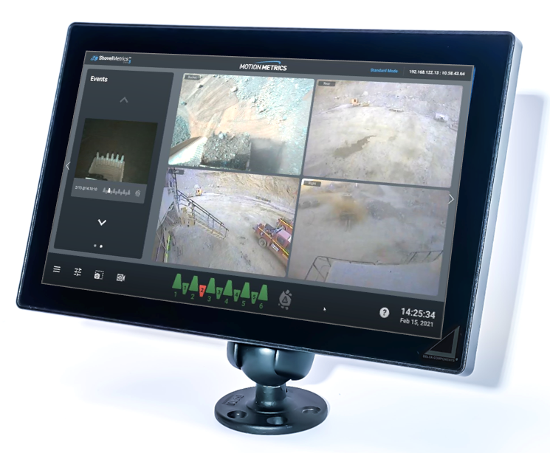
O ShovelMetrics - Gen. 3 é alimentado por algoritmos comprovados de aprendizado de máquina treinados em duas
décadas de dados coletados na indústria de mineração, fornecendo informações precisas e confiáveis nos ambientes
de mineração mais severos.
Detecção de
dente faltante
Monitoramento de
desgaste dos dentes
Detecção de Blocos
Solução inedita no mundo para detecção
de entre-dentes.
Análise de Granulométrica
Monitoramento de Carga Útil
Redução de Ponto Cego
Gravação de Vídeo

Slide 4
Diminui a perda de produção causada pela quebra de dentes.
Detecção de Perda de Dentes
Redução de Ponto Cego
Evita obstruções perigosas e dispendiosas no britador através do monitoramento dos dentes da carregadeira.
Evita colisões no equipamento com visão da monitorização em tempo real. Detecção Bem-Sucedida de Perda de Dentes.

Slide 5
Monitorar o trajeto de cada caminhão até o britador.
Análise de Granulometria
Detecção de Blocos
Monitoramento de Volume
Perfilagem de Carga
Avaliar o desempenho do desmonte detonaçãoatravés da análise granulométricade cada carga presente na báscula do caminhão.
Reduzir a paralisação do britador e o uso de britadeira através do desvio de material superdimensionado.
Previne o desgaste desigual de componentes do caminhão através do monitoramento do perfil de carregamento da carga.
Otimizar a produção através da medição do volume de carga presente na báscula do caminhão fora de estrada.

Slide 6
Análise de distribuição granulométrica
rápida e precisa.
Análise de Distribuição Granulométrica
Detecção da Correia Vazia
Monitoramento de Volume
Balanceamento de Carga
Otimiza a carga de alimentação através de uma análise granulométrica contínua.
Detecta as correias vazias, que irá alertá-lo sobre os equipamento que possam estar bloqueados.
Otimiza a produção a partir da medição constante do material transportado.
Evita o desgaste desigual e danos à correia transportadora através do monitoramento do balanceamento percentual da carga a.

Slide 7
Aumenta a eficiência do desmonte de rochas
O PortaMetrics fornece uma análise granulométrica portátil sem utilizar referência de escala .

Slide 8
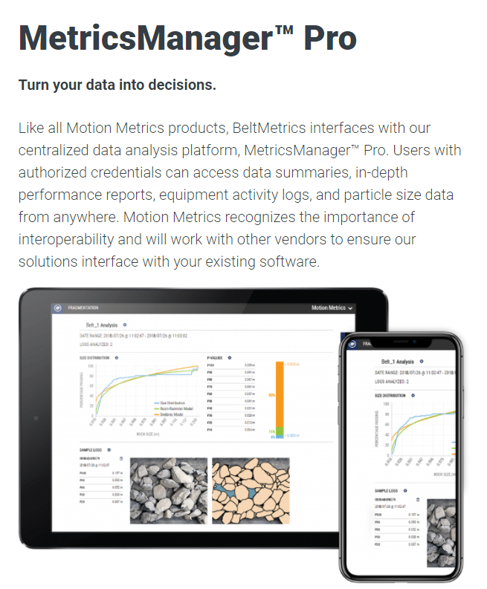
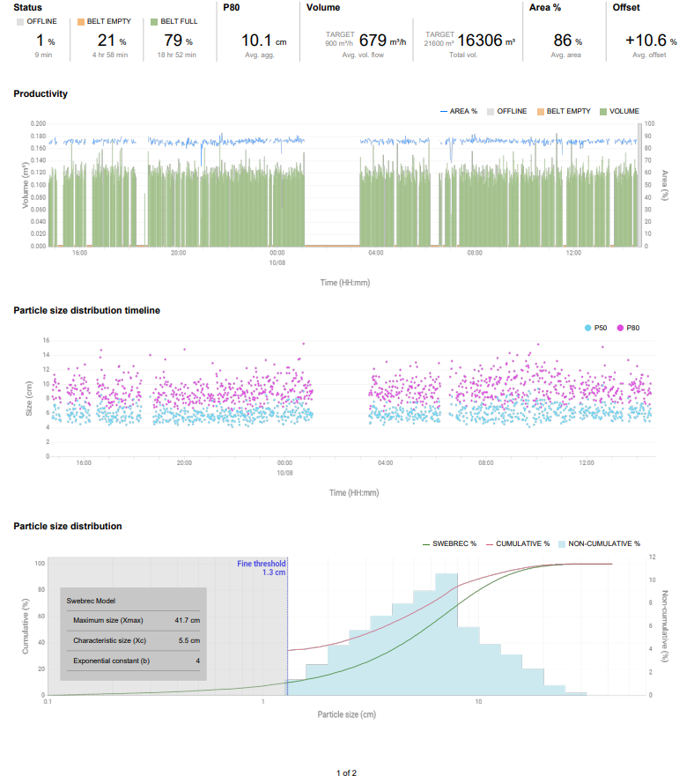
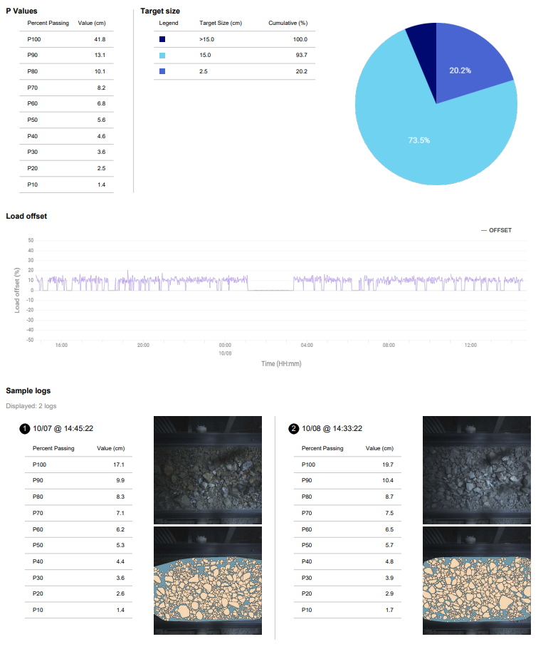
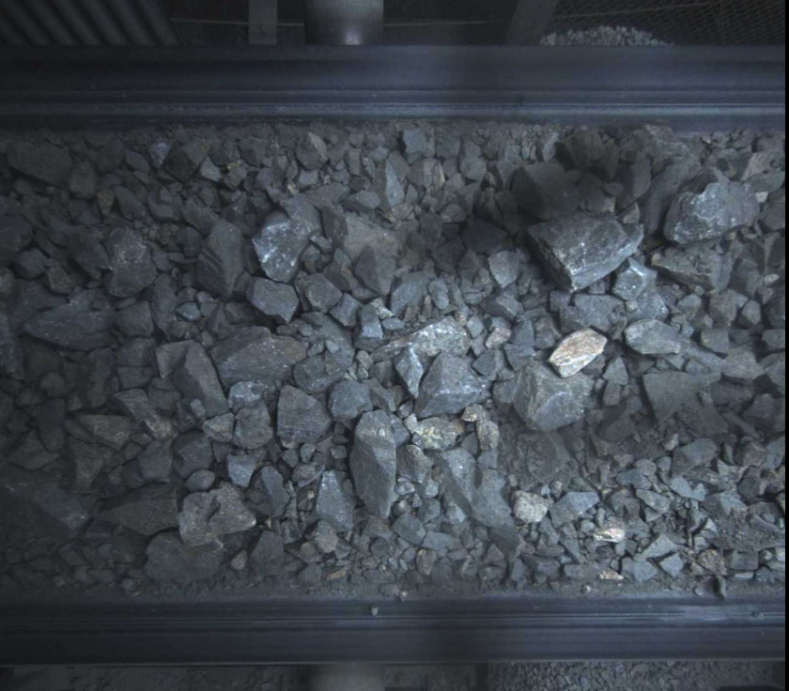
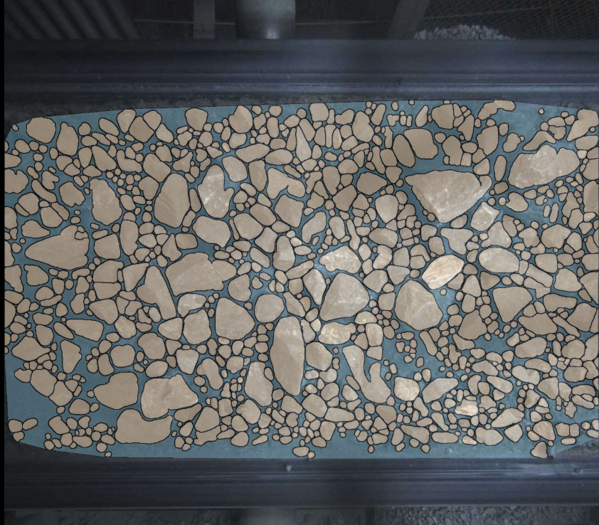
A Assistência Técnica da Motion Metrics é um portal de suporte ao cliente que oferece acesso rápido aos últimos manuais, guias, vídeos, treinamentos e webinars dos produtos. Os clientes também podem utilizar a plataforma para solicitar suporte de produtos à nossa dedicada equipe de suporte.

Slide 9
Motion Metrics BRAZIL
Tel: + 55 (31) 3308-9331
info-brasil@motionmetrics.com
MotionMetrics.com

